Slide 1
физическая культура и спорт как социальные феномены
Выполнил студент группы 12И Нуруллин Айрат

Slide 2
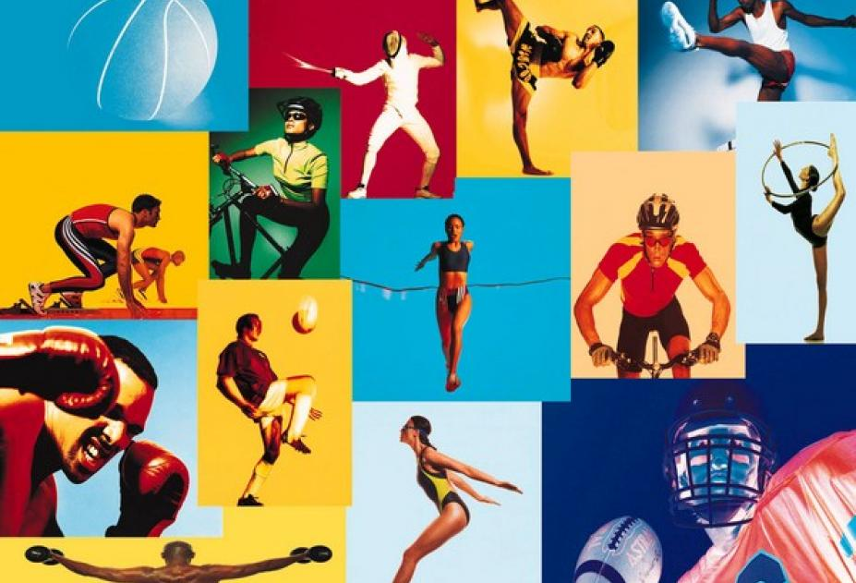
Физическая культура — часть общечеловеческой культуры.
Физическая культура — органическая часть общечелове­ческой культуры, ее особая самостоятельная область. Вместе с тем это специфический процесс и результат человеческой деятельности, сред­ство и способ физического совершенствования личности. Физическая культура воздействует на жизненно важные стороны индивида, полу­ченные в виде задатков, которые передаются генетически и развива­ются в процессе жизни под влиянием воспитания, деятельности и ок­ружающей среды. Физическая культура удовлетворяет социальные потребности в общении, игре, развлечении, в некоторых формах само­выражения личности через социально активную полезную деятель­ность.

Slide 3
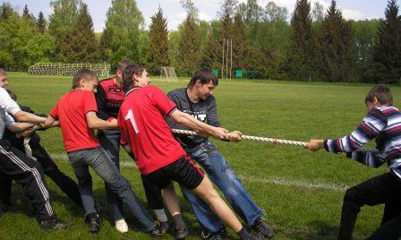
Физическая культура прямо и опосредованно охватывает такие Свойства и ориентации личности, которые позволяют ей развиваться в единстве с культурой общества, достигать гармонии знаний и творческого действия, чувств и общения, физического и духовного, разрешать противоречия между природой и производством, трудом и отды­хом, физическим и духовным. Достижение личностью такой гармонии обеспечивает ей социальную устойчивость, продуктивную включенность в жизнь и труд, создает ей психический комфорт.

Slide 4
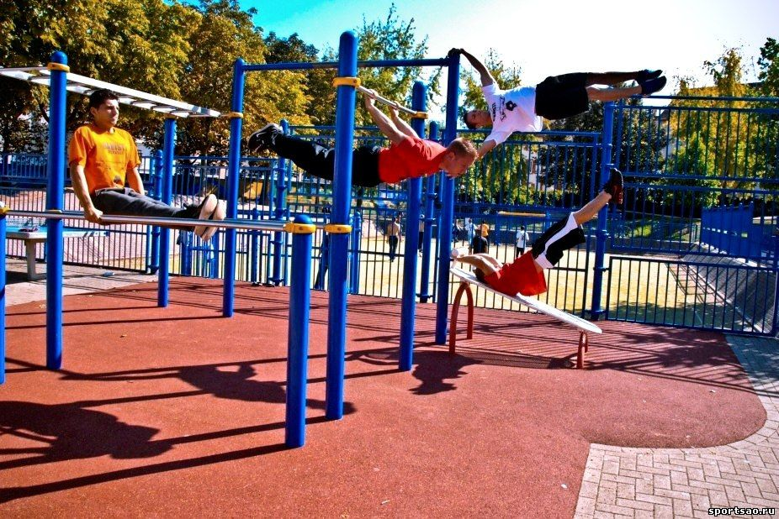
Физическая культура выступает как социокультурный слой практики, направленной на освоение природных сил студентов и опосре­дованных их культурным отношением к своим физическим возмож­ностям.

Slide 5


Спорт — явление культурной жизни.
Уличный спорт-паркур.
Спорт — часть физической культуры. В нем человек стре­мится расширить границы своих возможностей, это огромный мир эмоций, порождаемых успехами и неудачами, популярнейшее зрели­ще, действенное средство воспитания и самовоспитания человека, в нем присутствует сложнейший процесс межчеловеческих отношений.

Slide 6
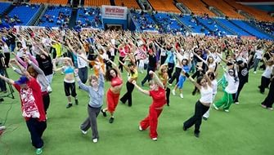
Спорт — это собственно соревновательная деятельность и специаль­ная подготовка к ней. Он живет по определенным правилам и нормам поведения. В нем ярко проявляется стремление к победе, достижению высоких результатов, требующих мобилизации физических, психичес­ких и нравственных качеств человека. Поэтому часто говорят о спор­тивном характере людей, успешно проявляющих себя в состязаниях. Удовлетворяя многие потребности человека, занятия спортом стано­вятся физической и духовной необходимостью.

Slide 7

Компоненты физической культуры.
Физическое воспитание.
Включенное в систему образова­ния и воспитания, начиная с дошкольных учреждений, оно характери­зует основу физической подготовленности людей — приобретение фонда жизненно важных двигательных умений и навыков, разносто­роннее развитие физических способностей. Его важными элементами являются «школа» движений, система гимнастических упражнений и правила их выполнения, с помощью которых у ребенка формируются умения дифференцированно управлять движениями, способность координировать их в разных сочетаниях; система упражнений для рационального использования сил при перемещениях в пространстве.

Slide 8
Физическое развитие - это биологический процесс становления, изменения естественных морфологических и функциональных свойств организма в течение жизни человека (длина, масса тела, окружность грудной клетки, жизненная емкость легких, максимальное потребление кислорода, сила, быстрота, выносливость, гибкость, ловкость и др.).
Физическое развитие управляемо. С помощью физических упражнений, различных видов спорта, рационального питания, режима труда и отдыха можно изменять в необходимом направлении приве­денные выше показатели физического развития. В основе управления физическим развитием лежит биологический закон упражняемости и закон единства форм и функций организма.

Slide 9
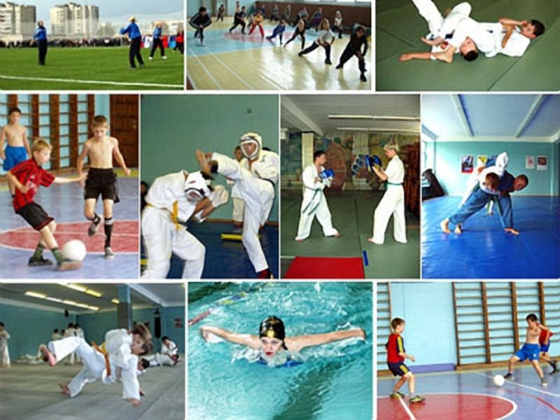
В качестве средств физической культуры используются: физичес­кие упражнения, естественные силы природы (солнце, воздух и вода, их закаливающее воздействие), гигиенические факторы (личная ги­гиена — распорядок дня, гигиена сна, режим питания, трудовой дея­тельности, гигиена тела, спортивной одежды, обуви, мест занятий, отказ от вредных привычек). Их комплексное взаимодействие обеспе­чивает наибольший оздоровительный и развивающий эффект.

Slide 10

Спасибо за внимание!!!

